Slide 1


SERVICE STRATEGY
Nov. 2022

Slide 2
PROJECT GOAL & KEY FACTOR
메리츠화재 온라인 플랫폼의 방향성
메리츠화재의 상품과 서비스를 아우르는 정체성을 일관화하고 사용성을 개선합니다.
서비스의 기능과 상품의 확장성을 고려하여 유연한 구조로 이루어진 플랫폼을 만들어 갑니다.
EXTENDABLE
INTUTIVE
IDENTITY
ATTENTION
EXPERIENCE
SERVICE
BRAND
UXUI
원하는 서비스를 보다 빠르고 편리하게 이용할 수 있는 곳으로,
서비스의 기능과 상품의 확장이 용이한 구조로
메리츠화재 브랜드 정체성을 명확히하여
통일성과 일관성있는 모습으로
고객에게 어필할 수 잇는
직관적이고 예측가능한 사용자 경험을
느낄 수 있는

Slide 3
PROJECT GOAL & KEY FACTOR
UXUI 키워드의 방향성
메리츠화재의 아이덴티티를 유지한 톤앤매너를 명확한 정보전달과 모던한 레이아웃으로
쉽고 편리하게 사용할 수 있는 디자인으로 구성합니다.
EASY
SIMPLE
FAST
EMPHASIZED
CONSISTENT
# 쉬운
# 단순한
# 빠른
# 명확한
# 통일감있는
사용자가 예측가능하고
쉽게 사용할 수 있도록 구성합니다.
불필요한 기능을 제거하여
단순화 시킵니다.
상품의 탐색과 선택을
빠르게 할 수 있도록
UXUI를 구성합니다.
필요한 정보만을 간결하고
명확하게 전달합니다.
통일감있는 서비스 플로우를 적용하여 일관된 경험을 전달합니다.

Slide 4
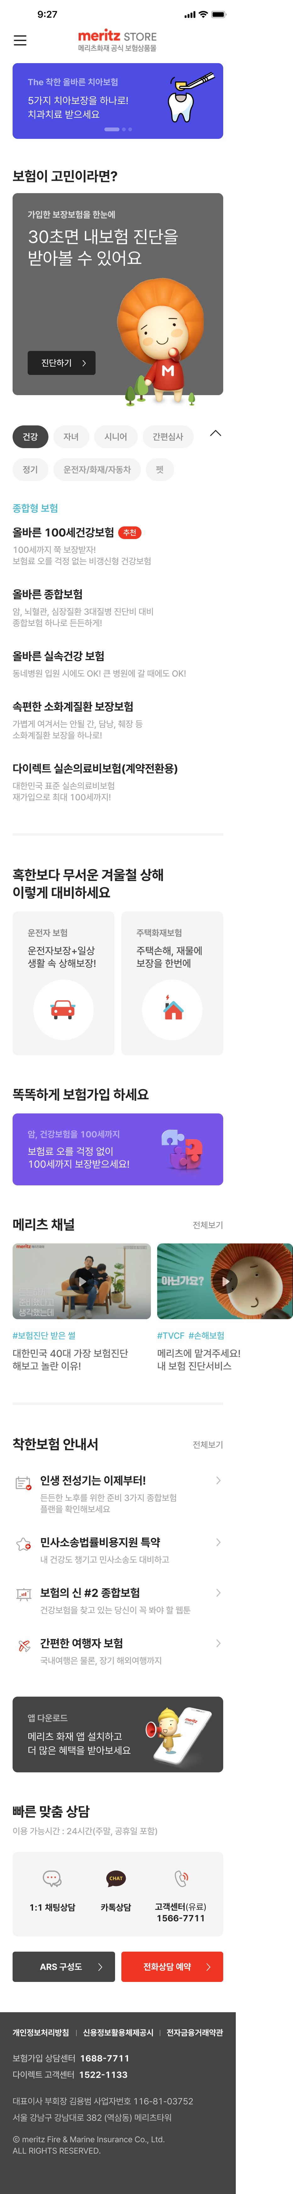

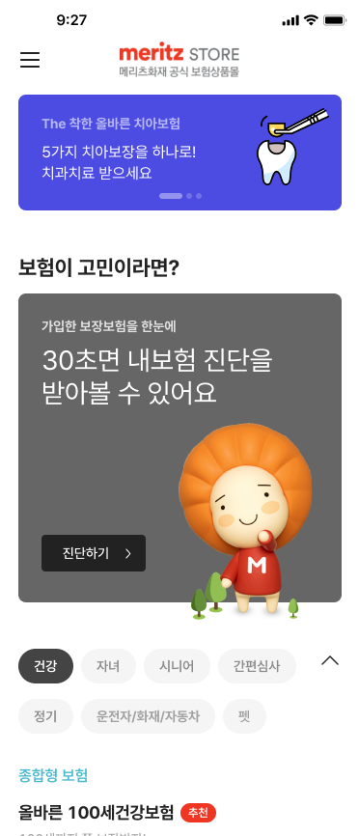
DESIGN PROTOTYPE
MAIN
Mobile
고객의 서비스 이용 플로우를 고려한 메인 UI를 구성하였습니다.
상품전시 및 홍보, 상품 탐색, 기업 및 고객 서비스 흐름을 제공하여 메인페이지에서 전체 서비스를 경험할 수 있도록 제공합니다.
주요 정보는 BG컬러를 사용하여 콘텐츠에 집중하고 명확한 버튼 디자인으로 클릭을 유도할 수 있도록 합니다.

Slide 5
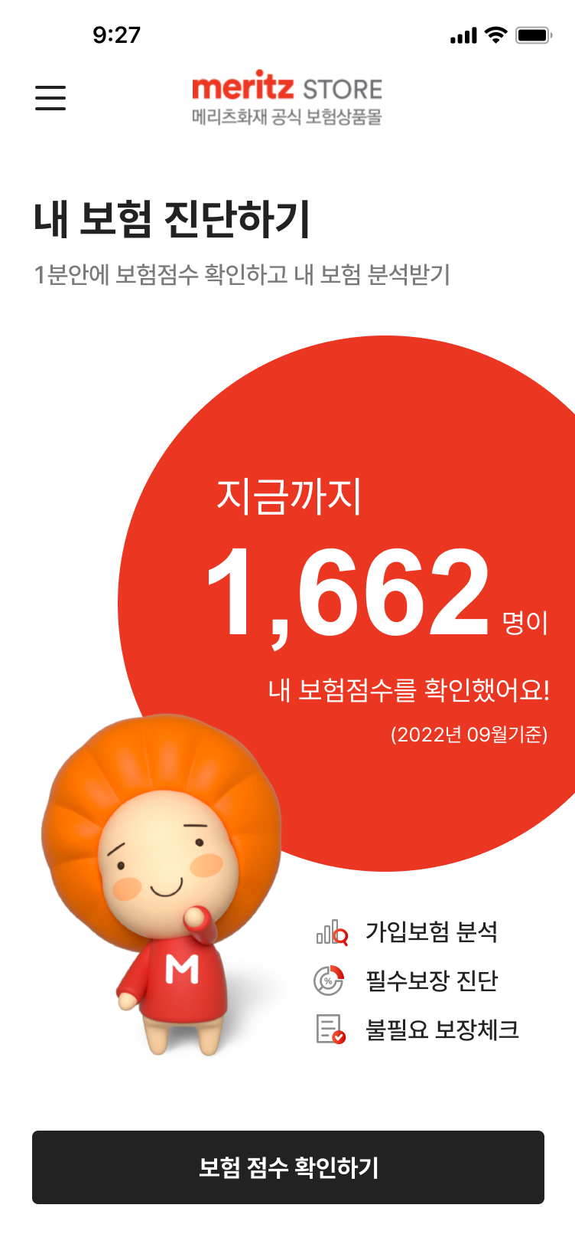
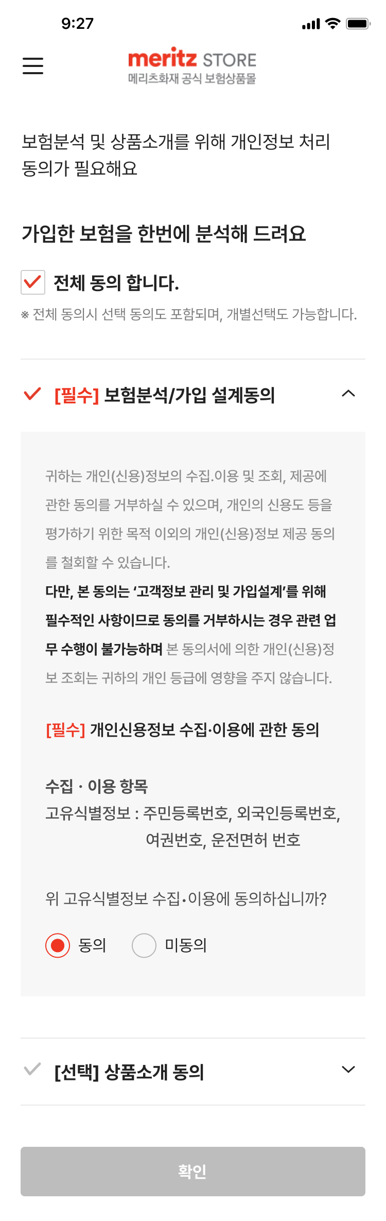
DESIGN PROTOTYPE
내보험
진단하기
약관
동의하기
스크롤이 없는 페이지로 구성하여
목적성을 갖은 고객의 빠른 진단을 유도합니다.
[필수]와 [선택] 동의를 구분하여 고객의 혼선을 줄이고,
각 영역을 명확하게 나누어 빠르게 약관동의를 진행할 수 있도록 직관적으로 제공합니다.
명확한 버튼 영역을 제공하여
전환율을 높일 수 있도록 제공합니다.

Slide 6
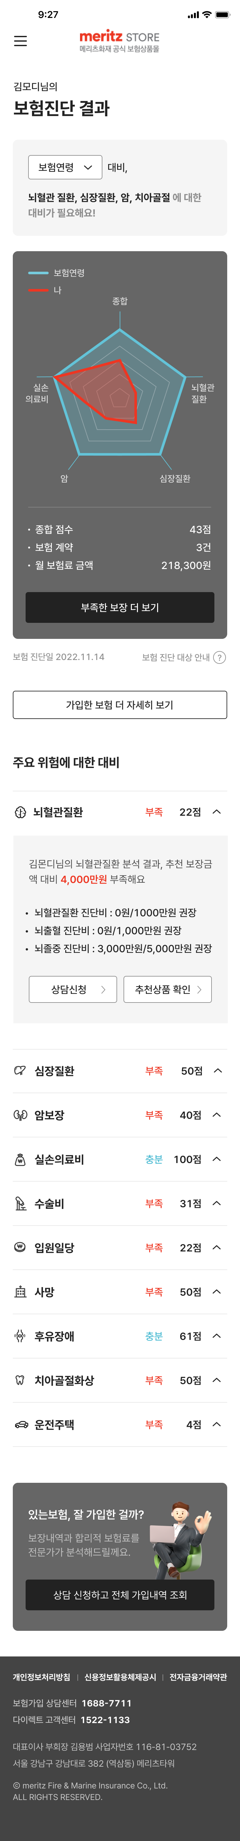
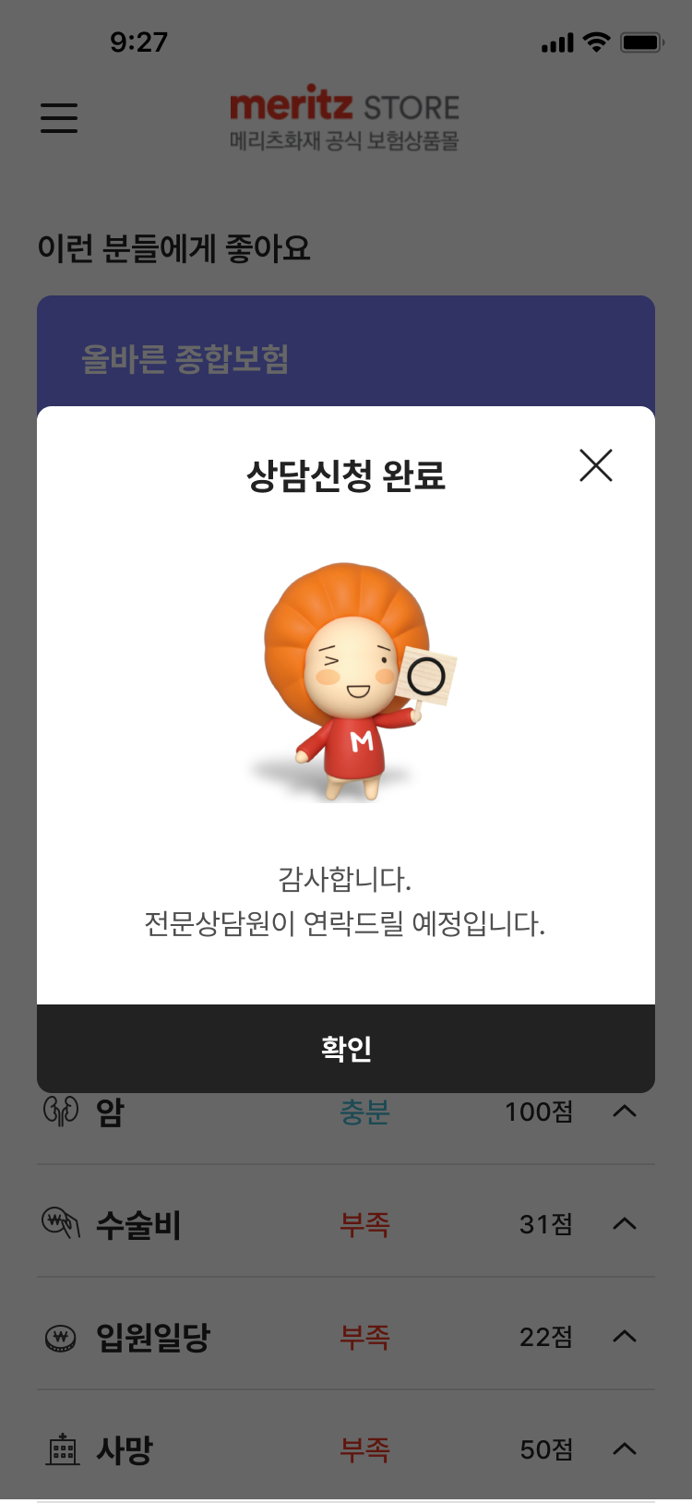
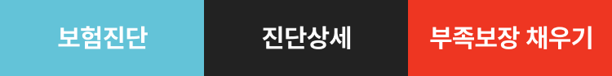
DESIGN PROTOTYPE
진단
결과
상담신청
완료
보험연령 기준으로
나의 데이터와 비교하여
보험진단 결과를 명확히 제공합니다..
세부진단결과를
직관적으로 제공하여
상담을 유도할 수 있도록 합니다.

Slide 7

THANK YOU

